Slide 1
ЦОС
Презентационный материал (Canva)
Интерактивные карты
Образовательные игровые платформы
Фотоистория
Онлайновые библиотеки
Подготовил:

Slide 2
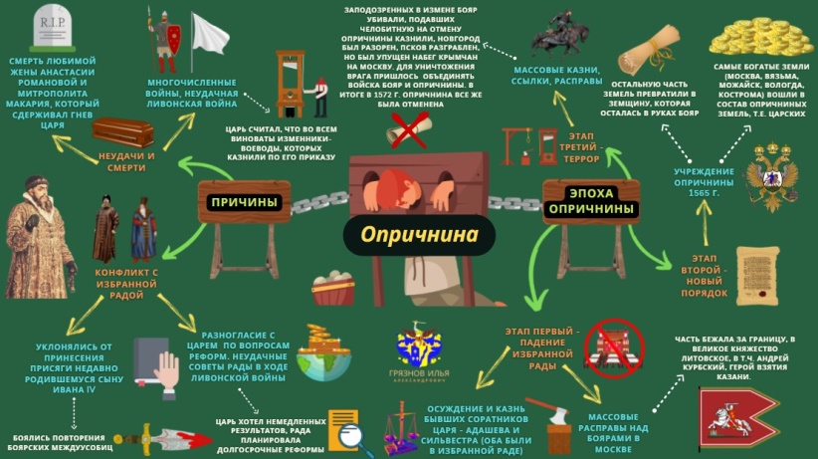
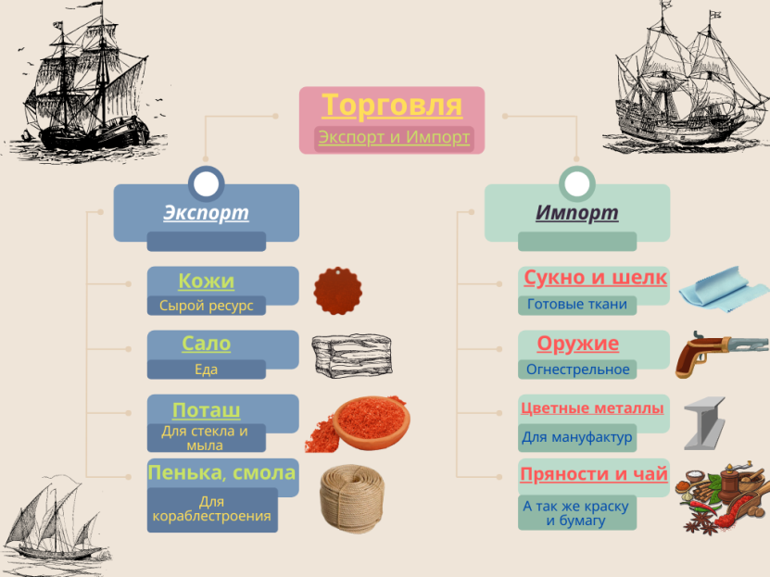
Презентационный материал. Canva
1.Интеллектуальные карты
3.Терминология
5.Инфографики
2.Презентация
4.Интерактив

Slide 3
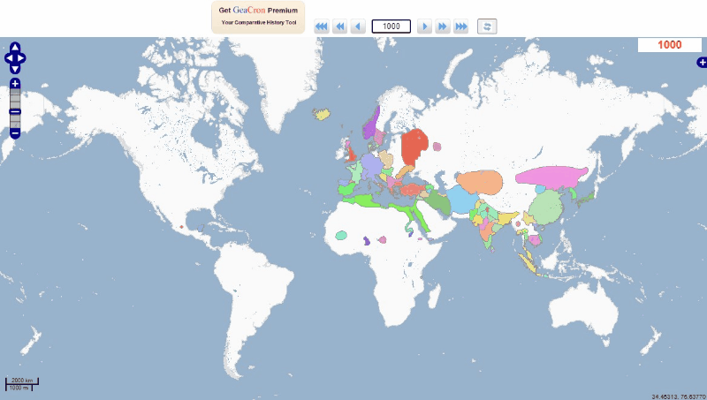
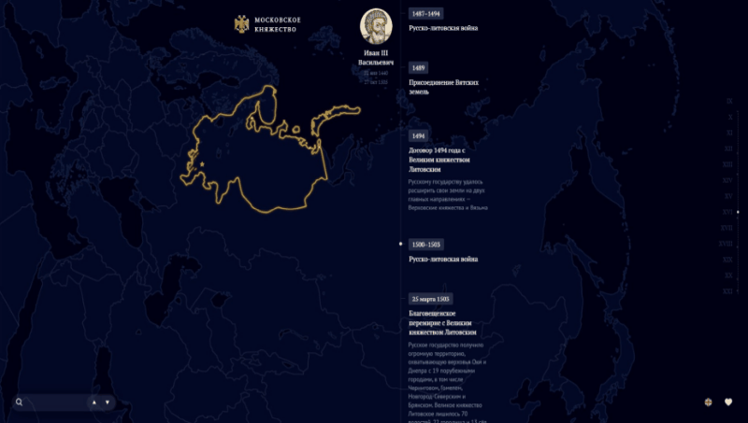
Интерактивные карты
GeaCron
Интерактивная карта России
1) Предоставляет наиболее достоверную информацию о границах государств за определенный исторический период; 2) Прост и удобен в использовании, позволяет заменить собой огромное количество бумажных карт.
1) Помимо картографической информации предоставляет в хронологической последовательности сведения о наиболее важных событиях в истории России.

Slide 4
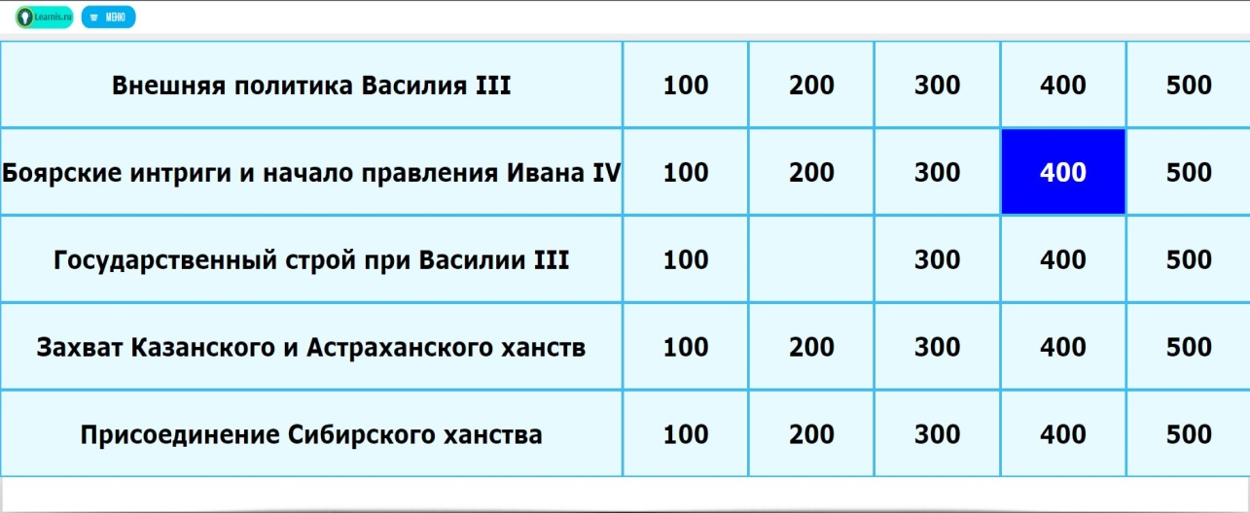
Образовательные игровые платформы

Slide 5
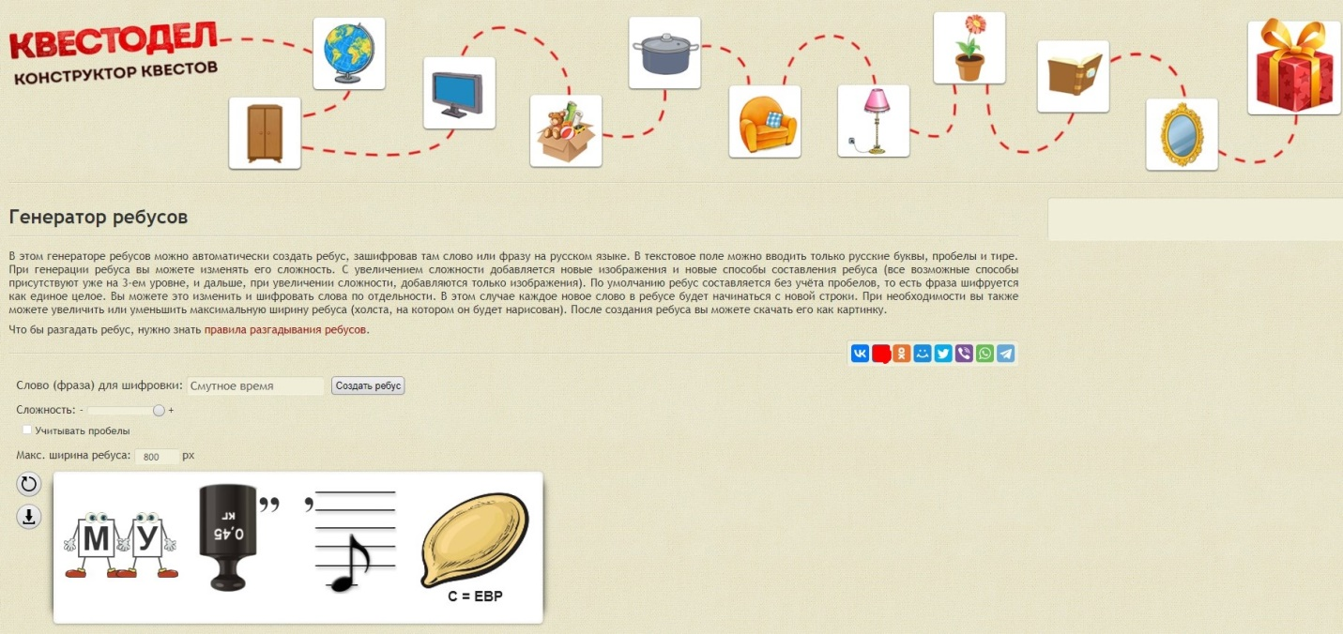
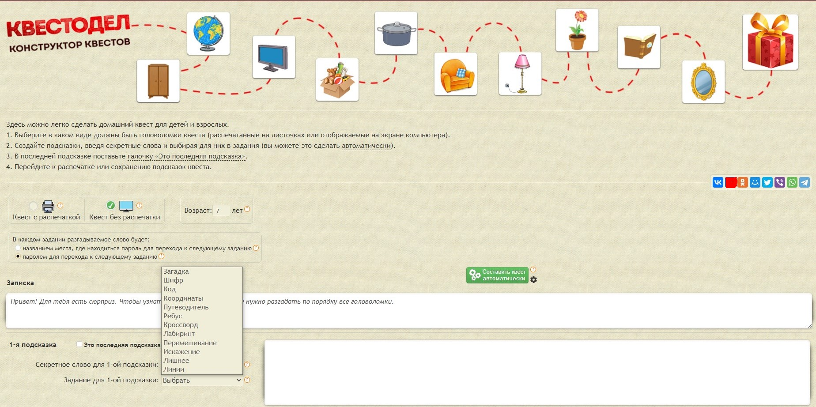
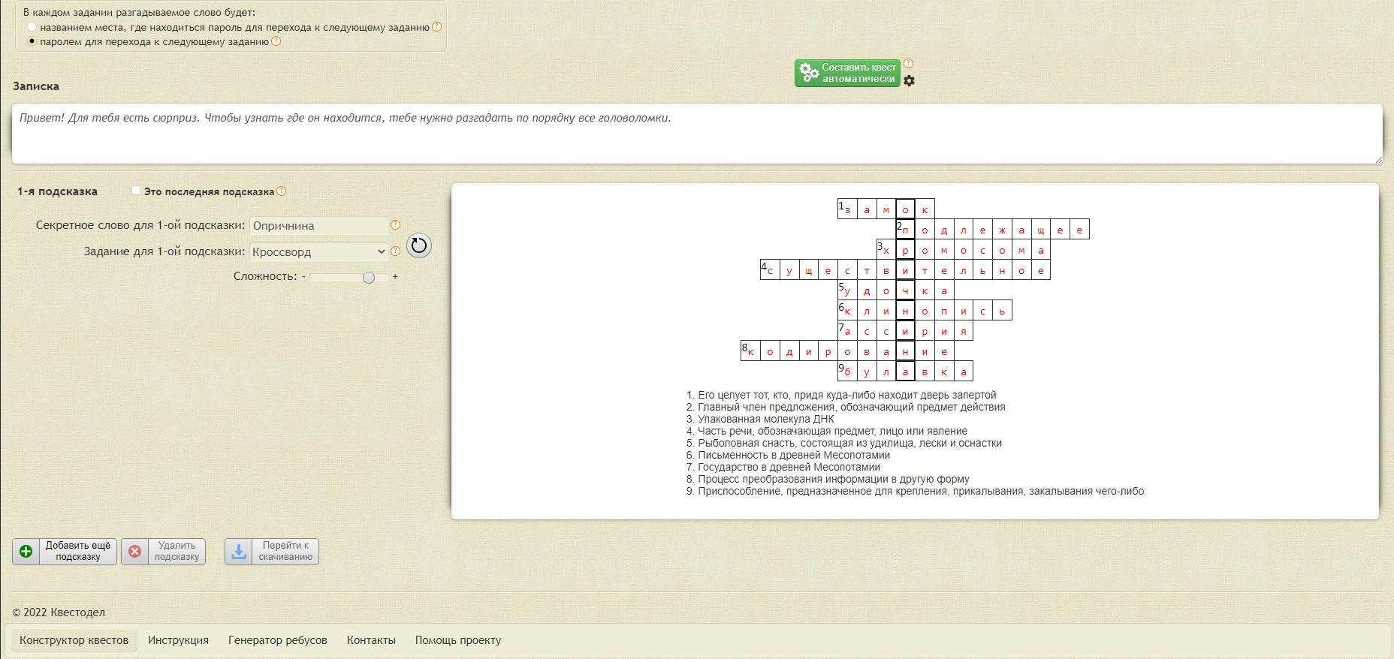
Образовательные игровые платформы

Slide 6
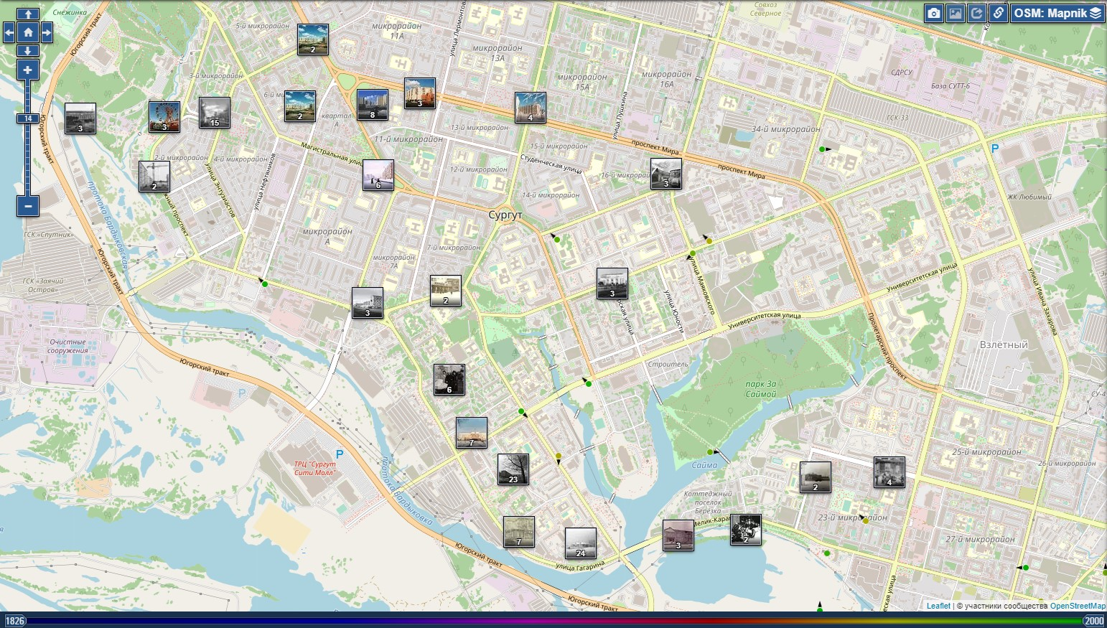
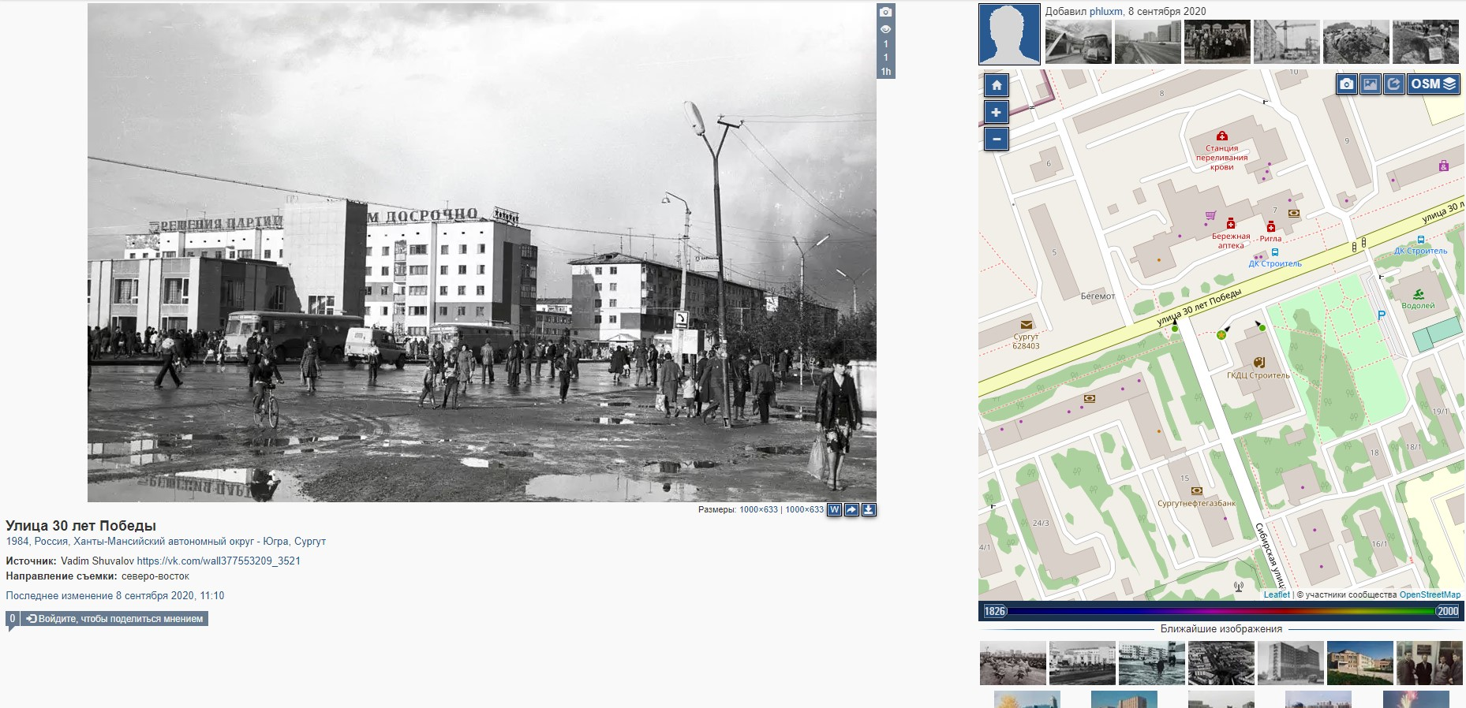
Фотоистория

Slide 7
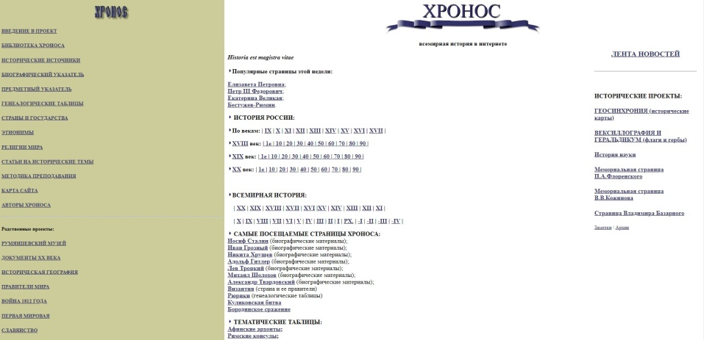
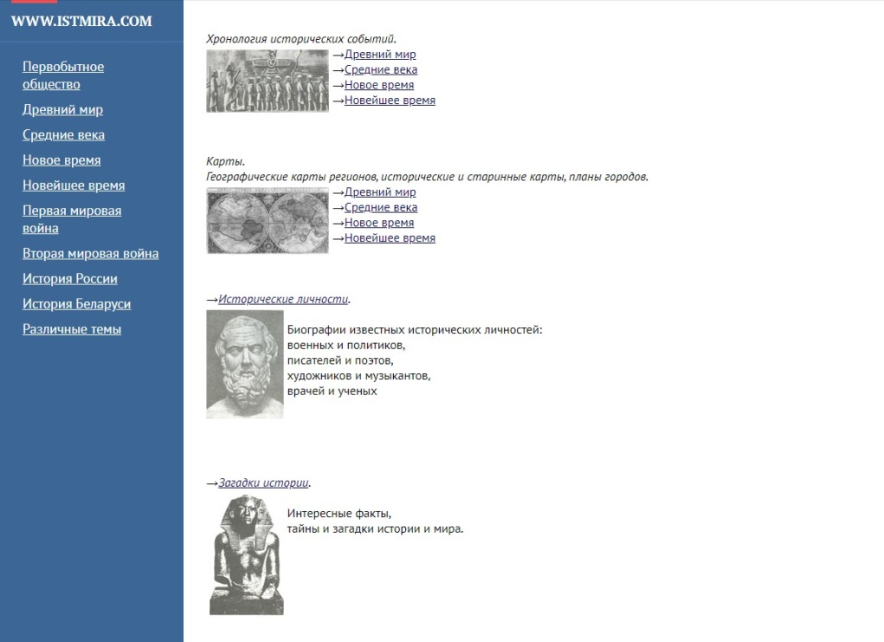
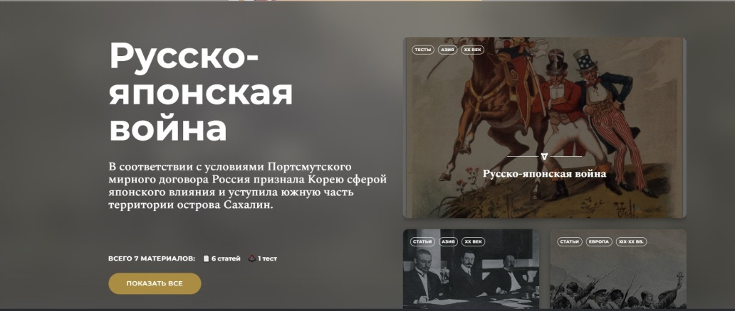
Онлайновые библиотеки

Slide 8
Спасибо за внимание!

